Slide 1
Final project option 1:
世界名畫數據庫，爬下至少2,000張世界名畫
建立一個名畫資料庫
使用者介面 (標題關鍵詞查詢、作者、年代、屬性(油畫、水彩、…))
例如: https://www.ss.net.tw/
Bonus
根據物件找畫:
船、狗狗、小孩、塔、樹…
根據色系找畫:
暖色系、冷色系、藍色、黃色、綠色…

Slide 2
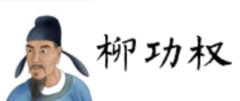

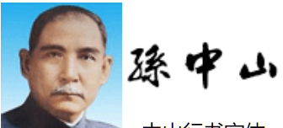

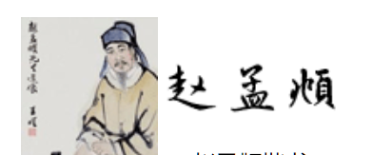

Final project option 2:
真人墨寶文字產生器
使用者輸入文字
選擇名家字體、排版 (橫書、直書…)
輸出文章圖片
須包含20種墨寶以上
Bonus:
缺字可提醒使用者更換字體或找出相近字體
合成高級墨寶長輩圖
參考:
http://www.akuziti.com/mb/
http://www.diyiziti.com/shufa

Slide 3
Final project option 3: PTT鄉民活躍度
需收錄至少 900,000 筆資料(文章數)，排除文章過少的看版
選擇看版、時間(年 或 月)
畫出版面的鄉民活躍(發文、回文)分布圖
各版的活躍帳號 (活躍發文、活躍回文)
輸入帳號、時間區間，查詢歷史動態(發文、回文摘要)
偵測疑似轉手的帳號

Slide 4
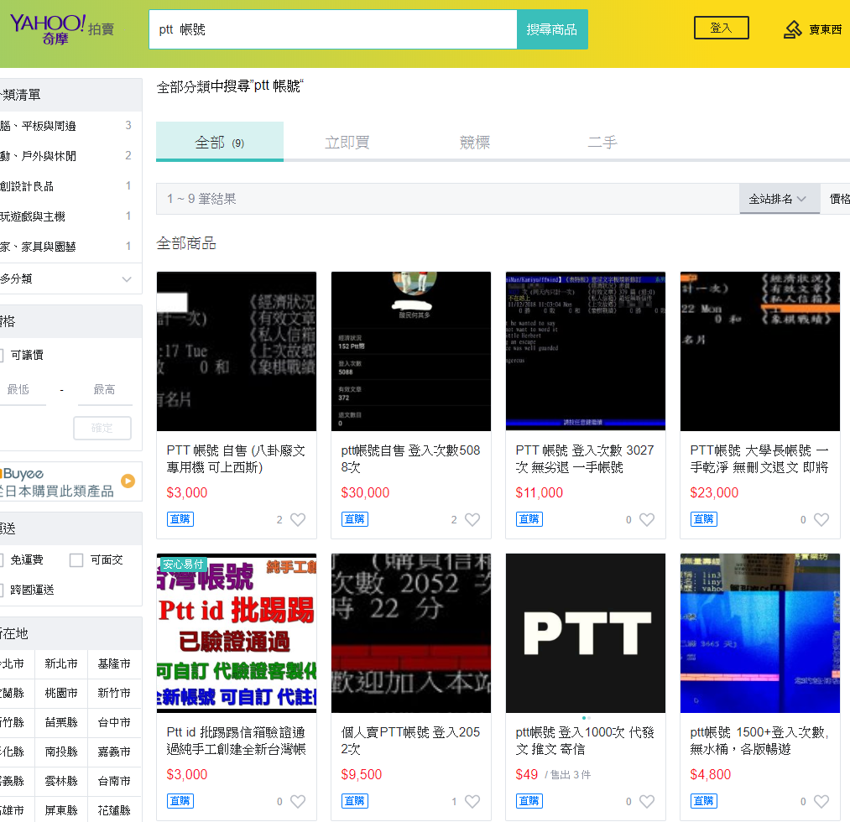

Slide 5
Final project option 4: 新聞事件分析器
需收錄至少 900,000 筆新聞資料
選擇 時間(年 或 月)
畫出新聞關鍵詞活躍分布圖
各類新聞的活躍記者署名
輸入記者署名、時間區間，查詢歷史新聞
根據記者署名分類出記者屬性

Slide 6
Final project option 5:
自行選擇題目，但需要用到上課講過的技術
需提案通過

Slide 7
2~3人一組
口頭報告 (投影片)
結果介紹、完成度
遇到的問題與如何克服
小組分工情況
書面文件 (投影片、程式碼、其他相關檔案)
Demo

